Slide 1
束雯 wshu@ecust.edu.cn
机械制造及自动化教研室
现代机械控制工程
Notes:
第1章 自动控制的一般概念

Slide 2
本课程与其它课程的关系：
信号与系统
复变函数
拉氏变换
电路理论
模拟电子技术
线性代数
电机与拖动
自动控制理论
微积分
大学物理
各 类
专业课
线性系统
现代控
制理论

Slide 3
课程特点及学习方法
特点：
抽象，概括性强，范围广，要有良好的数学、力学、电学基础，还要有一定的机械工程方面的专业知识。
学习方法：
1）对每部分的基本要求，重点，难点有所了解；
2）正确理解基本概念，对基本方法要完全掌握；
3）重视习题练习，通过习题帮助掌握基本概念和基本方法。

Slide 4
教材：《机械工程控制基础》(第六版) 华中科技大学出版社 杨叔子 等主编
参考教材：
《机械工程控制基础学习辅导与题解》华中科技大 学出版社 熊良才 杨克冲 吴波编著
《机械控制工程基础》机械工业出版社 董玉红 徐莉平主编

Slide 5
课程内容及安排
讲授课时：(40~42学时)
1、绪论（开环闭环系统、反馈、方框图）
2、复变及积分变换的简单复习
3、系统的数学模型（系统的微分方程、系统的传递函数、系统的传递函数方框图及其简化、反馈控制系统的传递函数、相似原理）

Slide 6
4、时间响应分析(时间响应及其组成、典型输入信号、一阶系统、二阶系统、高阶系统、系统的误差分析与计算、脉冲响应函数的应用）
5、系统的频率分析（频率特性的图示例方法、闭环频率特性、频率特性的特征量、最小相位系统与非最小相位系统）
6、系统的稳定性(各种稳定性判据)
7、系统的性能指标与校正
* 另有6~8学时的课程实验

Slide 7
要求: 不旷课，提高课堂效率；独立完成作业。
考核方式：笔试，闭卷。
成绩评定方式:
平时成绩（包括上课出勤率、平时作业、实验成绩）30％ ；期末试考试成绩70％。

Slide 8
1.1 引言
1.2 开环控制与闭环控制
1.3 自动控制系统中术语和定义
1.4 自动控制系统的类型和基本要求
1.5 应用举例
第一章 绪论

Slide 9
1.1 引言
自动控制技术的发展史：
自动控制技术的早期应用和发展
经典控制理论的发展和确立
现代控制理论的形成和发展
稳定性理论；
负反馈放大器及频域理论；
根轨迹法；
脉冲控制理论。
源于上个世纪五十年代后兴起的军备竞赛。一方面由于空间技术的发展与军事工业的需要，另一方面由于计算机技术日趋成熟。
自动计时漏壶，水运浑象，候风地动仪，马钧的指南车，瓦特的离心式调速器。

Slide 10
1、自动控制技术的早期发展
以反馈控制为其主要研究内容的自动控制理论的历史，若从目前公认的第一篇理论论文, J.C.Maxwell 在1868年发表的“论调节器”算起，至今不过一百多年。然而控制思想与技术的存在至少已有数千年的历史了。

Slide 11
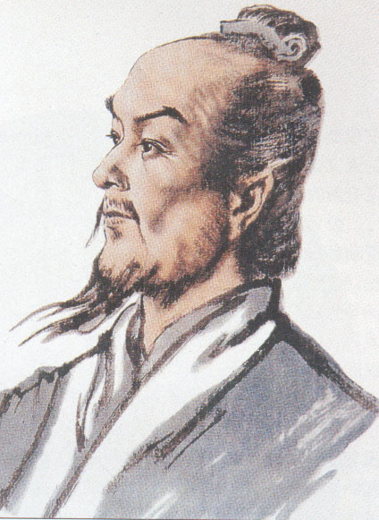
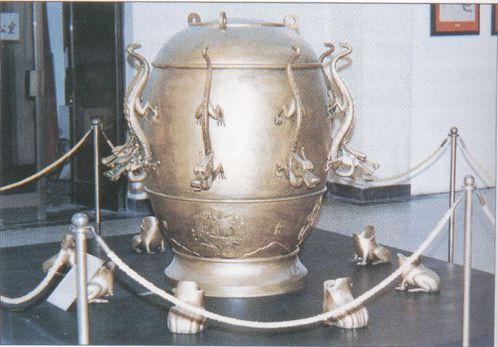
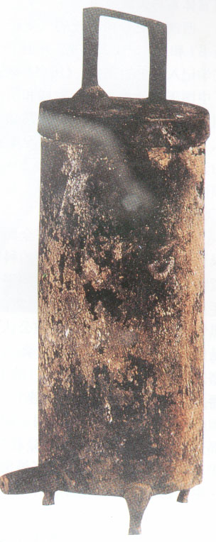
(1)公元前我国的自动计时漏壶。
(2) 中国张衡发明水运浑象，研制出自动测量地震的候风地动仪(132年)

Slide 12
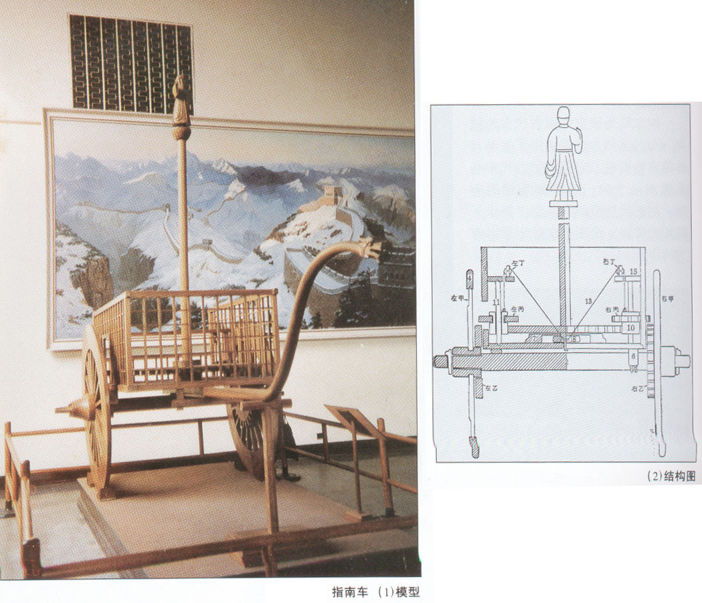
(3) 中国马钧研制出用齿轮传动的自动指示方向的指南车(235年)

Slide 13
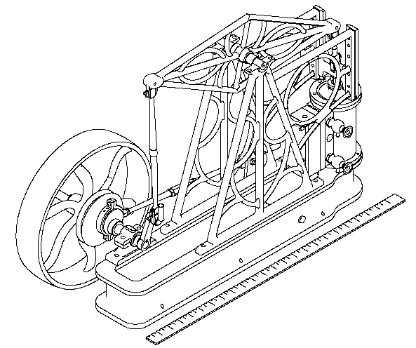
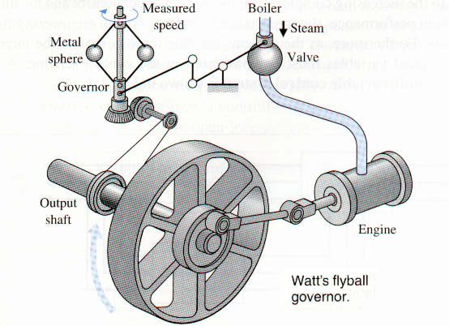
(4) 英国J. Watt（瓦特）用离心式调速器控制蒸汽机的速度(1788年)

Slide 14
瓦特是一位实干家，他没有对调节器进行理论分析，后来J.C.Maxwel从微分方程角度讨论了调节器系统可能产生的不稳定现象，从而开始了对反馈控制动力学问题的理论研究。

Slide 15
2、经典控制理论的发展简史
1） 稳定性理论的早期发展
James Clerk Maxwell是第一个对反馈控制系统的稳定性进行系统分析并发表论文的人。在他1868年的论文“论调节器”中，导出了调节器的微分方程，并在平衡点附近进行线性化处理，指出稳定性取决于特征方程的根是否具有负的实部。1877年E.J.Routh的劳斯判据开始建立有关动态稳定性的系统理论。

Slide 16
1892年，俄罗斯伟大的数学力学家A.M.Lyapunov发表了其具有深远历史意义的博士论文“运动稳定性的一般问题”，在这一论文中，他提出了为当今学术界广为应用且影响巨大的李亚普诺夫方法，这一方法不仅可用于线性系统而且可用于非线性时变系统的分析与设计。已成为当今自动控制理论课程讲授的主要内容之一。

Slide 17
2） 负反馈放大器及频域理论的建立
在控制系统稳定性的代数理论建立之后，1928年－1945年以美国AT&T公司Bell实验室的科学家们为核心，又建立了控制系统分析与设计的频域方法。
1928年Harold Black发明了在当今控制理论中占核心地位的负反馈放大器。反馈放大器的振荡问题给其实用化带来了难以克服的麻烦。为此Harry Nyquist和其他一些AT&T的通讯工程师介入了这一工作，1932年Nyquist发表了包含著名的“乃奎斯特判据”的论文

Slide 18
这一时期，Bell实验室的另一位理论专家，Hendrik Bode也和一些数学家开始对负反馈放大器的设计问题进行研究。1940年，Bode引入了半对数坐标系，使频率特性的绘制工作更加适用于工程设计。
1942年，H.Harris引入了传递函数的概念。至1945年，控制系统设计的频域方法，“波德图”(Bode plots)方法，已基本建立了。

Slide 19
3） 根轨迹法的建立
在经典控制理论中，根轨迹法占有十分重要的地位。它同时域法，频域法可称是三分天下。美国电信工程师W.R.Evans两篇论文基本上建立起根轨迹法的完整理论。

Slide 20
4） 脉冲控制理论的建立与发展
随着计算机技术的诞生和发展，脉冲控制理论也迅速发展起来。在这方面首先作出重要贡献的是乃奎斯特和香农(Shannon)。

Slide 21
控制论创立者维纳的经典论著：《控制论，或关于在动物和机器中控制和通讯的科学》（1948）标志 控制论学科的诞生。
钱学森的著作：《工程控制论》（ 1954）标志工程控制论学科的诞生。

Slide 22
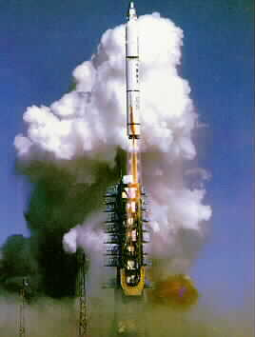
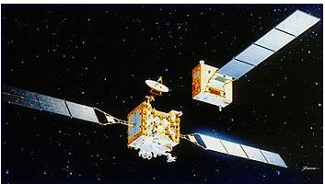
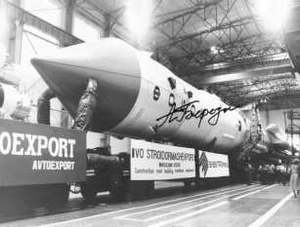
3、现代控制理论(1950- )
五十年代后兴起的现代控制起源于冷战时期的军备竞赛，如导弹(发射，操纵，指导及跟踪)，卫星，航天器和星球大战，以及计算机技术的出现(英国科学家A.J.G. MacFarlane)。

Slide 23
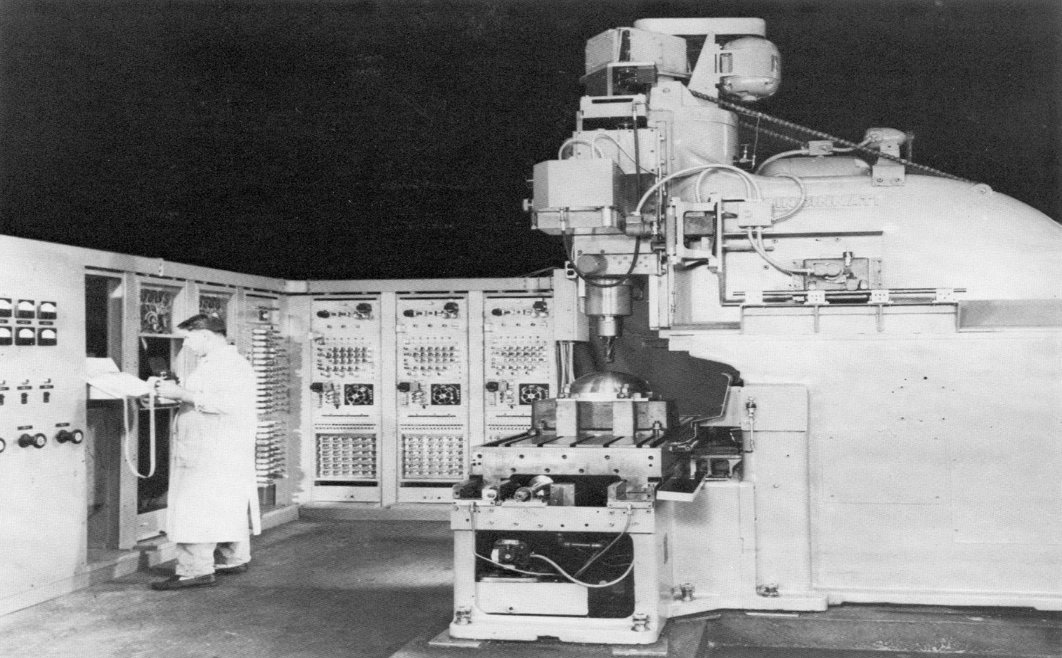
(１) 美国MIT的Servomechanism Laboratory研制出第一台数控机床(1952)

Slide 24
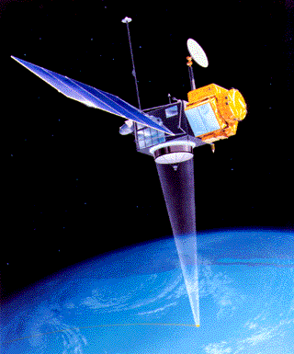
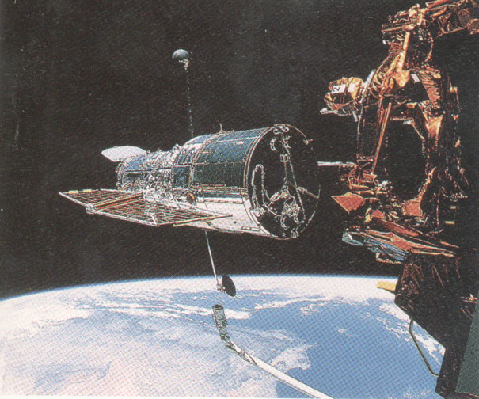
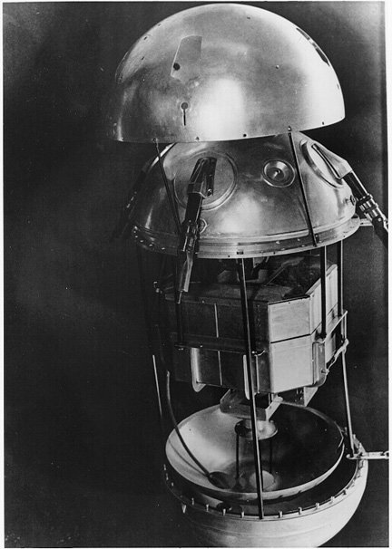
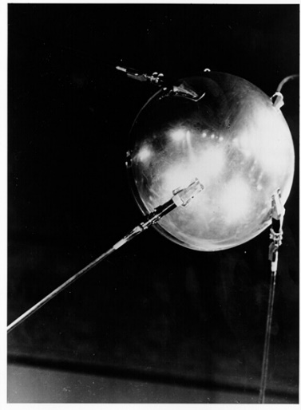
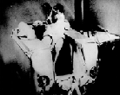
(２) 世界第一颗人造地球卫星(Sputnik)由苏联发射成功(1957)
1957. Laika. Sputnik 2
Sputnik 1 was the first artificial satellite launched into space

Slide 25
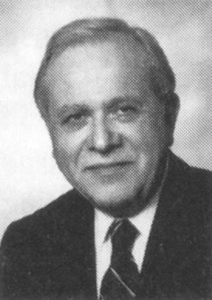
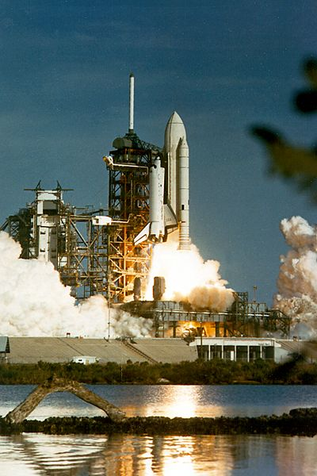

(3) 加拿大G. Zames提出H 鲁棒控制设计方法(1981年)
Gorge Zames
(4) 美国“哥伦比亚”号航天飞机首次发射成功(1981年)

Slide 26
经典控制理论
以传递函数为基础研究单输入-单输出一类定常控制系统的分析与设计问题。这些理论由于其发展较早，现已臻成熟。
现代控制理论
以状态空间法为基础，研究多输入-多输出、时变、非线性一类控制系统的分析与设计问题。系统具有高精度和高效能的特点。

Slide 27
在现代科学技术的众多领域中，自动控制技术起着越来越重要的作用。
自动控制：
在没有人直接参与的情况下，利用外加的设备或装置（控制装置），使机器、设备或生产过程（被控对象）的某个工作状态或参数（被控量）自动地按照预定的规律运行。
如数控车床按预定程序自动切削，人造卫星准确进入预定轨道并回收等。
自动控制系统：
能够对被控对象的工作状态进行自动控制的系统。它一般由控制装置和被控对象组成。

Slide 28
1.2 开环控制与闭环控制
自动控制系统有两种最基本的形式：
开环控制、闭环控制
1 、开环控制
如果系统的输出量与输入量间不存在反馈的通道，这种控制方式称为开环控制。开环控制是最基本的控制方式。

Slide 29
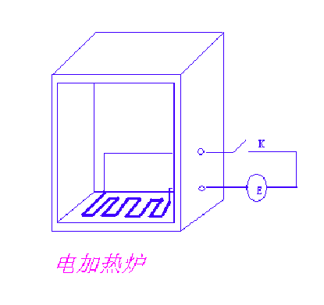
例如：电加热炉
被控制对象：炉子
被控制量（输出量）：炉温
控制装置：开关K和电热丝，对被控制量起控制作用。

Slide 30
方框图的有关概念:
方框
输入信号
输出信号
信号线
信号线
方框 控制装置和被控对象分别用方框表示
信号线 方框的输入和输出以及它们之间的联接用带箭头的信号线表示
输入信号 进入方框的信号
输出信号 离开方框的信号
控制系统的输出量就是被控量,它的希望值一般是系统输入信号的函数。

Slide 31
开环系统的示意框图如下：
输入量
输出量
控制量
被控
对象
控制器
在开环控制系统中，对于每一个参考输入量，就有一个与之对应的工作状态和输出量。系统的精度取决于元器件的精度和特性调整的精度。
当系统的内扰和外扰影响不大，并且控制精度不高时，采用开环控制方式

Slide 32
2、闭环控制
如果系统的输出端和输入端之间存在反馈回路，输出量对控制过程产生直接影响，这种控制方式为闭环控制。
闭环控制系统示意框图：
输入量
偏差量
控制量
被控
对象
输出量
控制器
反馈量
测量元件
输入信号与反馈信号之差称为偏差信号

Slide 33
反馈：
把输出量送回到系统的输入端并与输入信号比较的过程称为反馈。
反馈的类型：
若反馈信号是与输入信号相减而使偏差值越来越小，则称为负反馈；若相加，则称为正反馈。

Slide 34
反馈控制的本质:
闭环控制系统中的偏差信号作用于控制器上，控制器对偏差信号进行某种运算，产生一个控制作用，使系统的输出量趋于给定的数值。即利用负反馈的作用来减小系统的偏差，使系统的输出量趋于给定的数值。因此闭环控制也称反馈控制。
输入量
偏差量
控制量
被控
对象
输出量
控制器
反馈量
测量元件

Slide 35
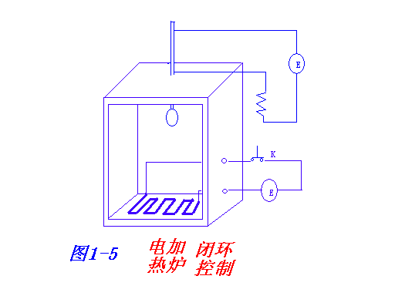
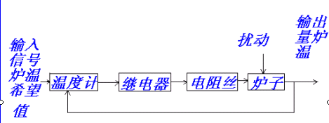
开环向闭环控制的转换例1

Slide 36
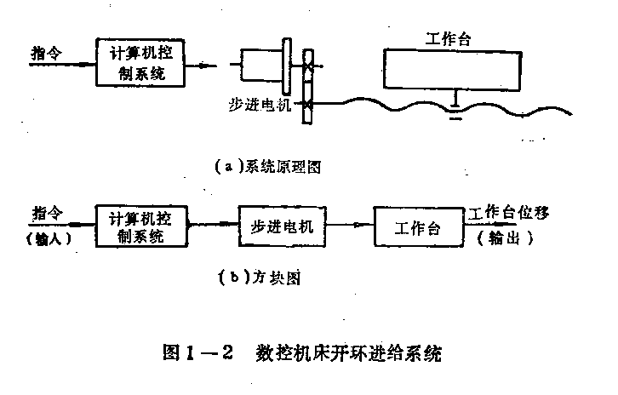
转换例2

Slide 37
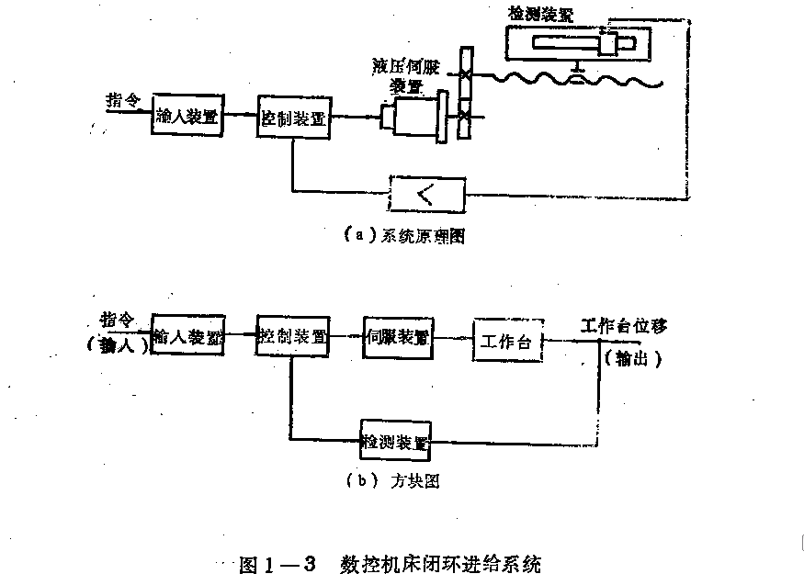

Slide 38
闭环与开环控制系统的比较
闭环控制系统的特点:
偏差控制，可以抑制内、外扰动对被控制量产生的影响。精度高、结构复杂，设计、分析麻烦。
开环控制系统的特点:
顺向作用，没有反向的联系，系统的输出量对被控制量没有影响，没有修正偏差能力，抗扰动性较差。结构简单、调整方便、成本低。

Slide 39
1.3 自动控制系统中
术语和定义

Slide 40
参考
输入r
比较环节
扰动n
偏差e
控制量u
输出量c
被控
对象Go
控制环节Gc
主反馈b
反馈环节H
参考输入r: 输入到控制系统中的指令信号；
主反馈b: 与输出成正比或某种函数关系且与参考输入量纲相同的反馈信号；
偏差e: 参考输入与主反馈之差，即e=r-b;
控制量u:从控制器输出并作用于被控制对象的信号；

Slide 41
扰动n：来自系统内部或外部，对系统输出产生不利影响的信号；
输出c：反馈控制系统的被控制量，即被控制对象的输出量；
比较环节：将参考输入与主反馈信号进行比较的环节，它的输出等于参考输入与主反馈信号的差值，即偏差e,比较环节又称为偏差检测器。
控制对象：被控制的机器，设备，过程或系统；

Slide 42
控制环节：用来对被控制对象施加控制作用的装置。包含运算放大环节、执行环节。
运算放大环节：对偏差信号进行校正和功率放大，以便推动执行环节。
执行环节：为有源功率放大装置，进行能量转换，如电能通过电机转换为机械能。
反馈环节：将输出量转化为主反馈信号的装置。反馈环节中通常含有信号检测装置。

Slide 43
1.4 自动控制系统的
类型和基本要求

Slide 44
1、自动控制系统的类型
1) 按输入输出分：
开环系统：
当构成系统的每一环节的输入不受系统的输出影响时，称此系统为开环系统
闭环系统：
当构成系统的任一环节的输入受到系统输出的影响时，此系统成为闭环系统

Slide 45
2) 按输出的变化规律分
恒值系统:（又称为自动调节系统）
在外界作用下，系统的输出能基本保持在常值的系统，如恒温调节系统
随动系统：
当输入变化时系统的输出能相应于输入在广阔范围内按任意规律变化的系统，如雷达系统。
程序控制系统:
在外界作用下,系统的输出按预定的程序变化的系统，如数控系统。

Slide 46
3) 按系统的反应特性来分
线性系统：
系统的数学模型为线性微分方程或线性差分方程，由线性元件组成。
非线性系统：
系统的数学模型为非线性微分方程，由非线性元件组成。
连续系统：
当系统各元件的输入信号是时间的连续函数，各元件相应的输出信号也是时间的连续函数时，称为连续系统。
离散系统：
当系统中信号有一处或一处以上为离散时间函数则称为离散系统。

Slide 47
确定系统：
系统的结构、参数、输入量都是确定的、已知的系统称为确定系统。
不确定系统：
当系统本身的结构或参数以及作用于该系统的信号有不确定性或模糊性时称为不确定系统。
4) 按输入输出形式分
单输入单输出系统（SISO）：
也称单变量系统,其输入量和输出量各为一个。
多输入多输出系统（MIMO）：
也称多变量系统,其输入量和输出量多于一个。

Slide 48
2、对自动控制系统的基本要求
系统的输出响应由过渡过程和稳态过程组成：
过渡过程:
在输入量的作用下，系统的输出量由初始状态达到最终稳态的中间变化过程，又称瞬态过程。
稳态过程:
过渡过程结束后的输出响应。
对自动控制系统性能的基本要求:
稳定性（长期稳定性）、准确性（精度）和快速性（相对稳定性）。

Slide 49
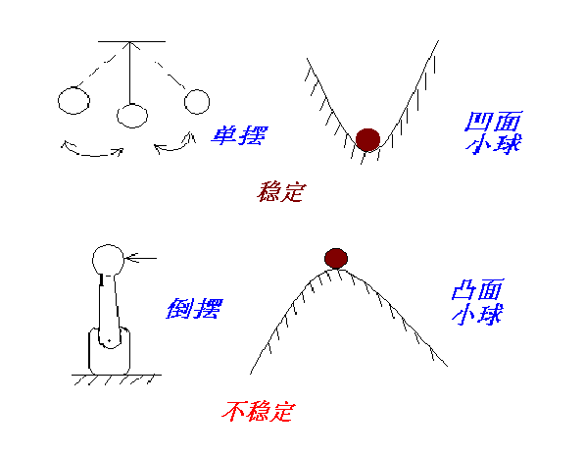
1）稳定性
一个控制系统在受到扰动作用时其输出要偏离原来的平衡状态，产生初始偏差。所谓系统的稳定性，就是指当扰动输入消失之后，系统输出从初始偏差恢复到原平衡状态的能力。

Slide 50
对恒值系统，要求当系统受到扰动后，经过一定时间的调整能够回到原来的期望值。
对随动系统，被控制量始终跟踪输入量的变化。
稳定性是对系统的基本要求，不稳定的系统不能实现预定任务。
稳定性取决于系统的结构或属性与外界因素无关。

Slide 51
2）快速性（属于动态性能）
动态性能：即系统的过渡过程性能。评价指标包括平稳性、快速性。
平稳性：系统由初始状态运动到新的平衡状态时，
具有较小的过调和振荡性；
快速性：系统由初始状态运动到新的平衡状态所需要的调节时间较短。
动态性能是衡量系统质量高低的重要指标。如稳定的高射炮射角随动系统，虽然炮身最终能跟踪目标，但如果目标变动迅速，而炮身行动迟缓，仍然抓不住目标。

Slide 52
3）准确性
是对系统稳态（静态）性能的要求。用稳态误差来表示。
稳态误差：在参考输入信号作用下，当系统达到稳态后，其稳态输出与参考输入所要求的期望输出之差。
显然，这种误差越小，表示系统的输出跟随参考输入的精度越高。

Slide 53
1.5 应用举例

Slide 54
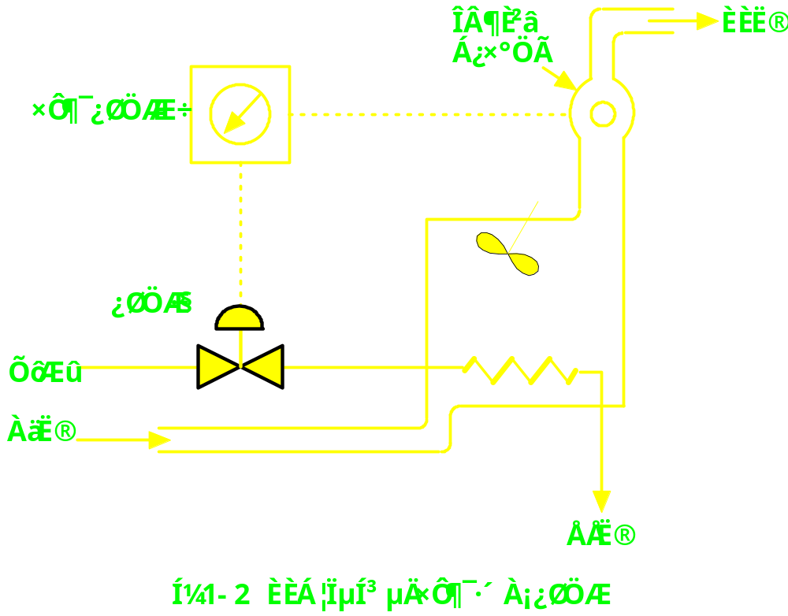
1、热力系统的自动反馈控制

Slide 55
方框图
希望
水温
实际水温
自动
控制器
控制阀
水箱
检测装置

Slide 56
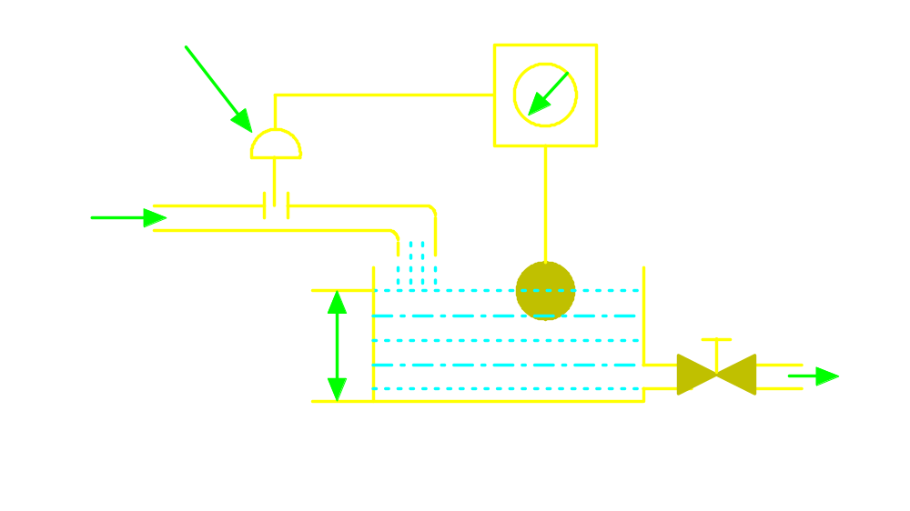
2、下图一个液位控制系统原理图。在这里，自动控制器通过比较实际液位与希望液位，并通过调整气动阀门的开度，对误差进行修正，从而保持液位不变。

Slide 57
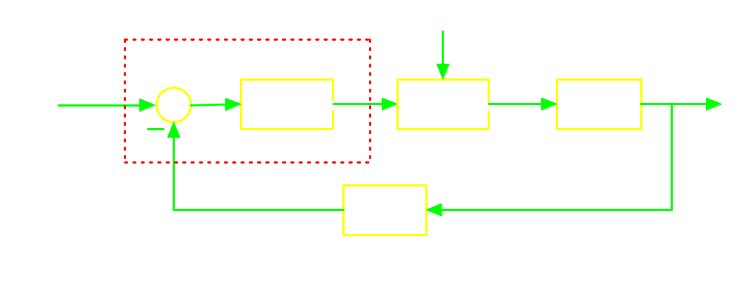
控制器：比较、放大的作用
浮子：液面高度的反馈元件(检测机构)
Q2为系统的干扰量
气动阀门：执行机构
被控对象：水箱

Slide 58

本章重点
（1）开环和闭环系统的概念、特点。
（2）掌握控制系统的基本概念, 基本变量, 基本组成和工作原理;
（3）绘制控制系统的原理方框图。

Slide 59

作业
教材 1-11 1-14 1-15

Slide 60
课件下载:
wenshu0908@126.com
密码：shu666666

